Slide 1
竭力多做主工
Give yourselves fully to the work of the Lord
波特蘭靈糧堂 BOLIP
September 27, 2015

Slide 2
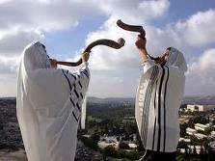
The Feast of Trumpets 吹角節
Notes:
Play shofar from Real Player (need to be shown on the screen).
This Festival marks the first day of the Jewish civil year, so it is called the new year where people say: L’shana tova.
In the Levitical calendar, it is on the first day of the 7th month..

Slide 3
我如今把一件奧祕的事告訴你們：我們不是都要睡覺，乃是都要改變，就在一霎時，眨眼之間，號筒末次吹響的時候。 因號筒要響，死人要復活成為不朽壞的，我們也要改變。 這必朽壞的總要變成（變成：原文是穿）不朽壞的，這必死的總要變成不死的。 這必朽壞的既變成不朽壞的，這必死的既變成不死的，那時經上所記「死被得勝吞滅」的話就應驗了。 死啊！ 你得勝的權勢在哪裡？ 死啊！ 你的毒鉤在哪裡？ 死的毒鉤就是罪，罪的權勢就是律法。 感謝 神，使我們藉著我們的主耶穌基督得勝。 所以，我親愛的弟兄們，你們務要堅固，不可搖動，常常竭力多做主工；因為知道，你們的勞苦在主裡面不是徒然的。
(哥林多前書 1 Corinthians 15:51-58）

Slide 4
因為那已經立好的根基就是耶穌基督，此外沒有人能立別的根基。 若有人用金、銀、寶石、草木、禾秸在這根基上建造，各人的工程必然顯露，因為那日子要將它表明出來，有火發現；這火要試驗各人的工程怎樣。 人在那根基上所建造的工程若存得住，他就要得賞賜。 人的工程若被燒了，他就要受虧損，自己卻要得救；雖然得救，乃像從火裡經過的一樣。
(哥林多前書 1 Corinthians 3:11-15）

Slide 5
播放 play video (Sound Only)
『牆內牆外』

Slide 6
專題 1
牆內牆外
蘇文峰

Slide 7
教會的 兩道牆
有形的圍牆

Slide 8
教會的 兩道牆
無形的心牆
無關 無知 無益 無趣

Slide 9
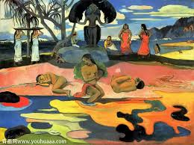
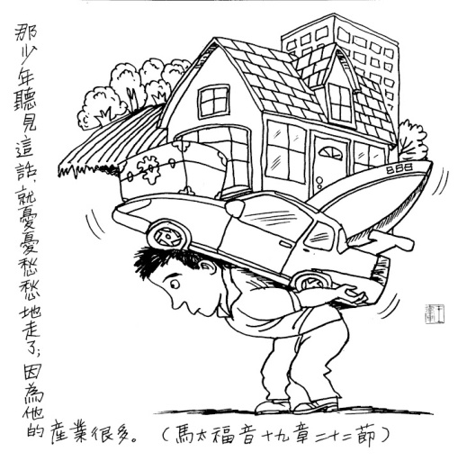
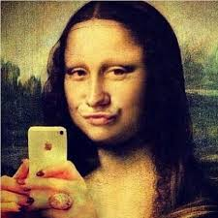
牆外
的世界
悲歡離合
喜怒哀樂
勞苦重擔
墮落故事的今生版

Slide 10
牆內的吸引力
有愛 有光 有恩 有力
的天國氛圍

Slide 11
他們為何從心動到行動（進門）？
親友同伴的引領
媒體的消息
講員的名氣？
精彩有創意的節目？
內心的尋覓

Slide 12
入門前 的心情
好奇 觀察 保留
疑問 期盼 理解

Slide 13
訪客入門時 最需要什麼？
一個溫暖的握手
一個笑容
按著他們的興趣談話
記得他們的名字
保持眼光相接
覺得自在

Slide 14
訪客入門後 需要什麼？
合宜的接觸（contact)
感受到我們真誠的關心
感受到家一般的溫暖
有人願意聆聽
心靈的觸動（encounter）

Slide 15
我為何願意長久居留？
-從客人成為家人
-從外子成為內人
感到被接納
感到被愛並能付出愛
感到自然、放鬆
感覺自己重要
（可以有貢獻的角色）
有安全感、歸屬感、使命感
（華東師大一位教授）

Slide 16
成為家人 後的改變
因他使我們和睦，
將兩下合而為一，拆毀了中間隔斷的牆…
藉這十字架使兩下歸為一體，與神和好了…
並且被建造在使徒和先知的根基上…
各房靠他聯絡得合式，漸漸成為主的聖殿…
成為神藉著聖靈居住的所在。（弗2：14-22）

Slide 17
播放 play video
『我們成為一家人』

